Slide 1
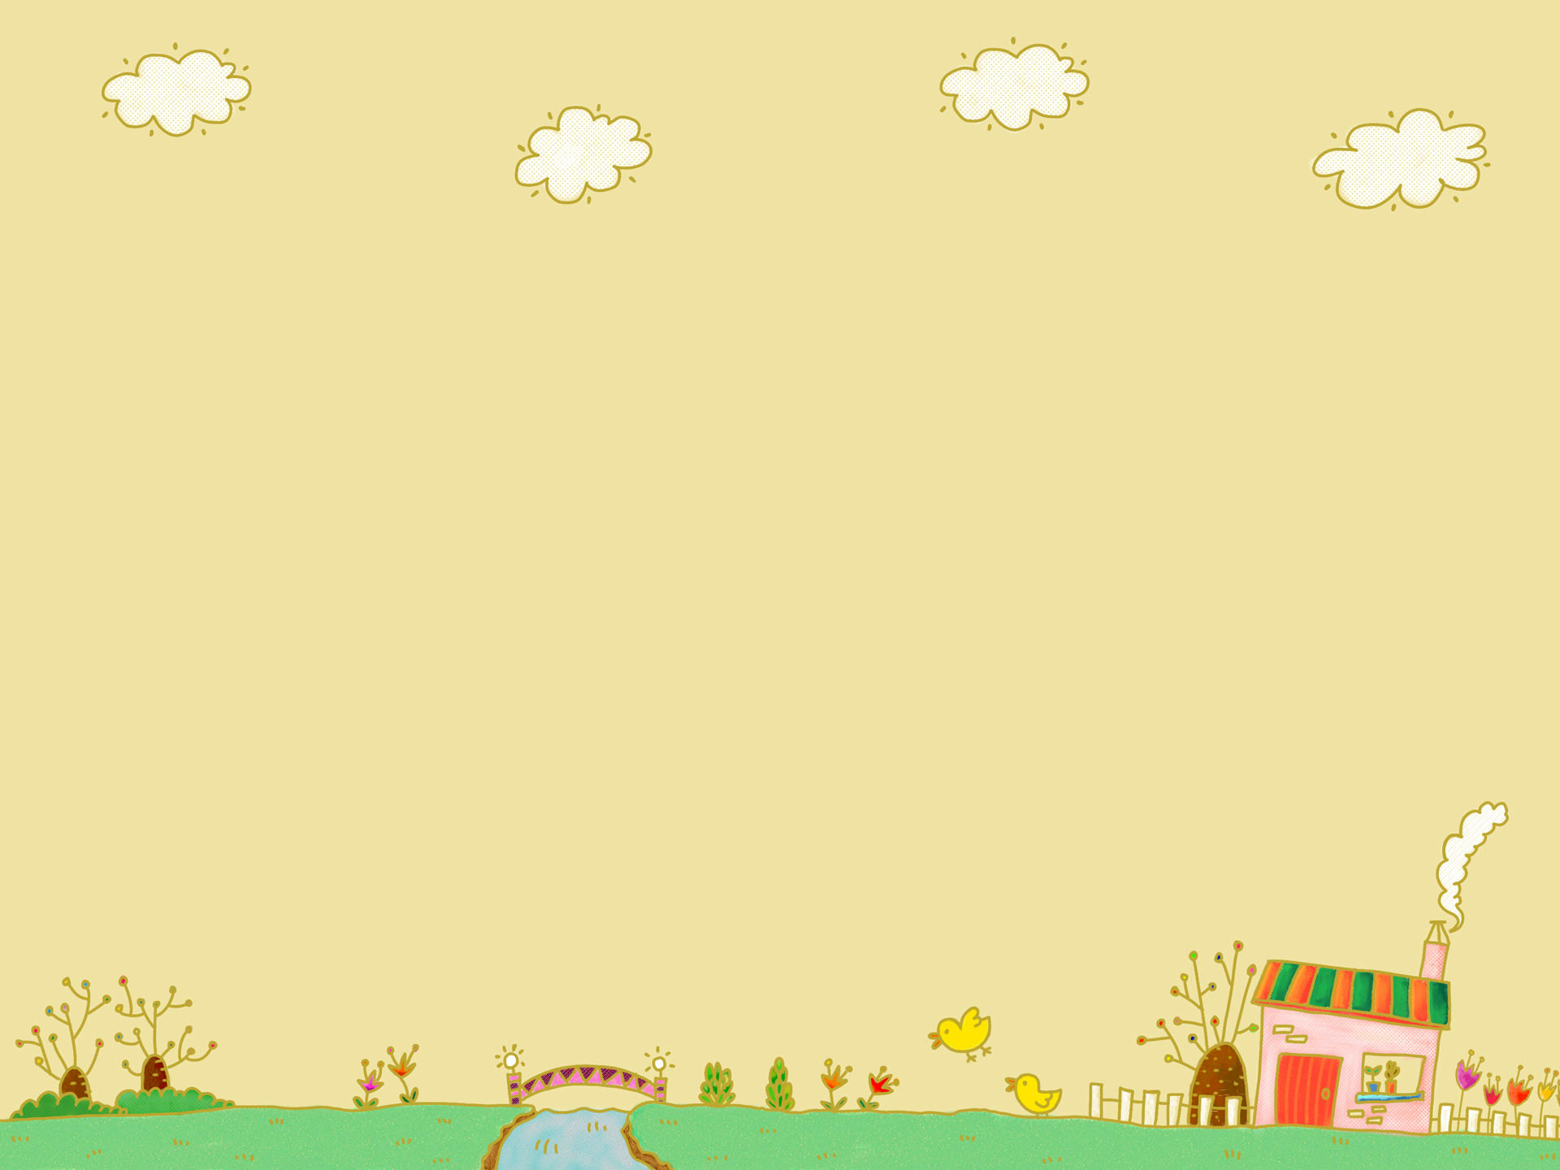
โคลงโลกนิติ

Slide 2
โลกนิติ หรือ โลกนีติ เป็นคัมภีร์คำสอนของอินเดียที่โบราณจารย์ได้รวบรวมไว้ และเป็นที่รู้จักกันมาเป็นเวลาช้านานโดยเฉพาะในประเทศที่ได้รับอิทธิพลจากปรัชญาและวัฒนธรรมอินเดีย อีกทั้งเป็นคัมภีร์ที่ได้รับความนิยมแพร่หลายมากกว่าคัมภีร์อื่น ๆ ในแนวเดียวกัน เช่น คัมภีร์ธรรมนีติ คัมภีร์ราชนีติ และ และคัมภีร์สุตวัฑฒนนีติ ซึ่งล้วนมีเนื้อหาเป็นคติสอนใจ

Slide 3
คัมภีร์โลกนิติที่เข้ามาในประเทศไทยนอกจาก จะแทรกอยู่ในสุภาษิตต่าง ๆ แล้ว ยังมีผู้แปลเป็นภาษาไทยทั้งร้อยแก้วและร้อยกรอง สำนวนที่รู้จักกันแพร่หลายมากกว่าสำนวนอื่น ๆ คือ โคลงโลกนิติ พระนิพนธ์สมเด็จพระเจ้าบรมวงศ์เธอกรมพระยาเดชาดิศร

Slide 4
โคลงโลกนิติ (โลก – กะ – นิต ) แต่งไว้เป็นโคลง สี่สุภาพ ที่มาจากคัมภีร์ต่าง ๆ ของอินเดียโบราณ ต่อมาในรัชกาลที่ ๓ พระบาทสมเด็จพระนั่งเกล้าเจ้าอยู่หัวทรงปฏิสังขรณ์วัดพระเชตุพนวิมลมังคลาราม ราชวรวิหาร ตั้งแต่ พ.ศ. ๒๓๗๔ และมีพระราชประสงค์ให้จารึกสุภาษิตคำสอนลงบนแผ่นศิลา ประดับภายในวัดพระเชตุพนฯ เพื่อให้ผู้คนจดจำข้อคิดไปปฏิบัติ

Slide 5
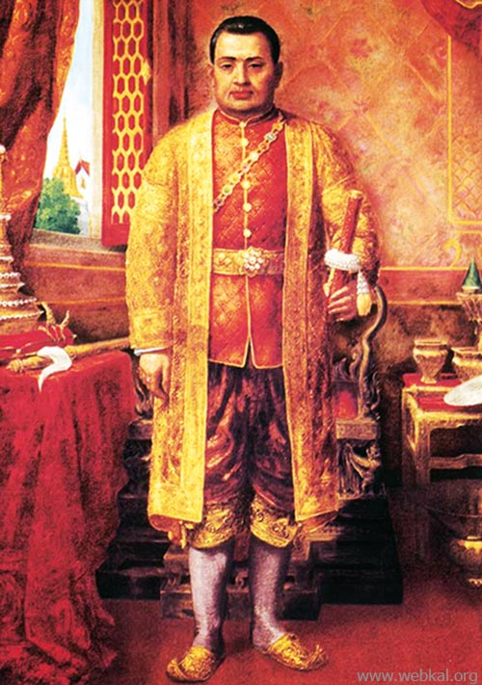
พระบาทสมเด็จพระนั่งเกล้าเจ้าอยู่หัว

Slide 6
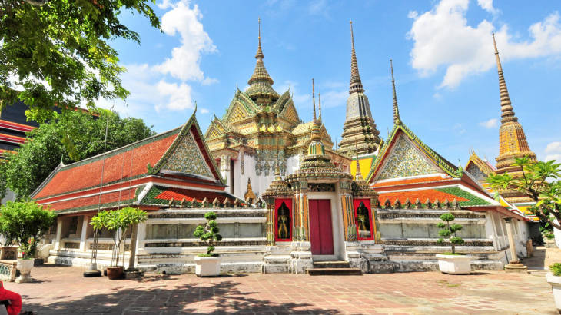
วัดพระเชตุพนวิมลมังคลาราม ราชวรวิหาร (วัดโพธิ์)

Slide 7
สมเด็จพระเจ้าบรมวงศ์เธอ กรมพระยาเดชาดิศรทรงชำระโคลงโลกนิติสำนวนเก่าแล้วจารึกไว้ที่วัดพระเชตุพนฯ พร้อมทั้งบันทึกไว้ในสมุดไทยด้วย ซึ่งวัดพระเชตุพนฯ ก็เปรียบเสมือนมหาวิทยาลัยแห่งแรกของประเทศไทย

Slide 8
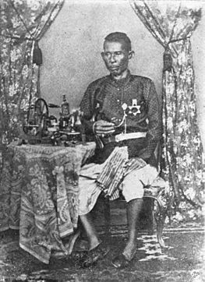
สมเด็จพระเจ้าบรมวงศ์เธอ กรมพระยาเดชาดิศร

Slide 9
รูปแบบการประพันธ์
โคลงสี่สุภาพ
กำหนดให้บทหนึ่งมี ๔ บาท บาทหนึ่งมี ๒ วรรค คือ วรรคหน้ากับวรรคหลัง วรรคหน้ามี ๕ พยางค์ วรรคหลังมี ๒ พยางค์ ยกเว้นบาทที่ ๔ ให้มี ๔ พยางค์ และเพิ่มคำสร้อยได้ที่บาทที่ ๑ และ ๓ แห่งละ ๒ พยางค์
โคลงสี่สุภาพมีตำแหน่งบังคับคำเอก ๗ แห่ง คำโท ๔ แห่ง คำเอกนั้นสามารถใช้คำตายหรือคำเอกโทษแทนได้ ส่วนคำโทให้ใช้โทโทษแทนได้

Slide 10
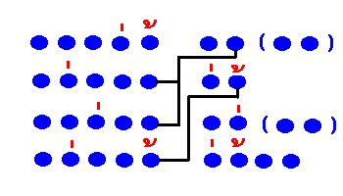

Slide 11
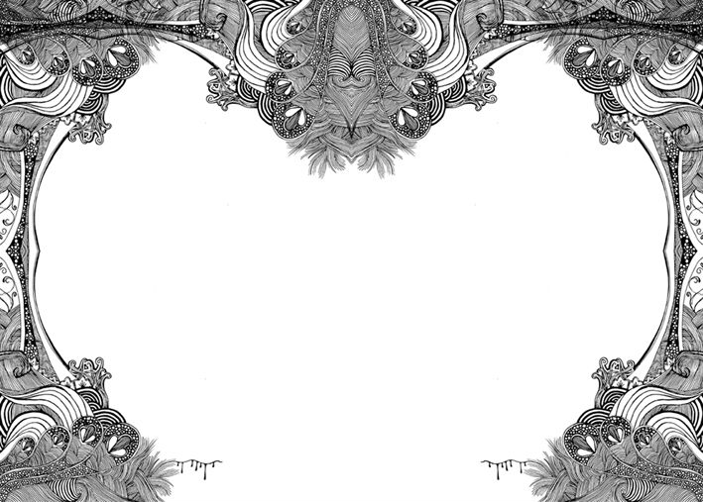
เสียงลือเสียงเล่าอ้าง อันใด พี่เอย เสียงย่อมยอยศใคร ทั่วหล้า สองเขือพี่หลับใหล ลืมตื่น ฤๅพี่ สองพี่คิดเองอ้า อย่าได้ ถามเผือ ลิลิตพระลอ
บทที่มักใช้ในการท่องจำฉันทลักษณ์โคลงสี่สุภาพ

Slide 12
คำเป็นคำตาย
มีลักษณะดังต่อไปนี้
คำเป็น
๑. คำที่ประสมสระเสียงยาวในมาตราแม่ ก กา เช่น ตามี ดี งู โต โลเล เกเร รวมทั้งคำที่ประสมสระ อำ ไ- ใ- เ-า เช่น น้ำ ใจ ไม่ เบา
๒.คำที่มีตัวสะกดในมาตราแม่ กง กน เกย เกอว กม เช่น เป็นสาวแล้วยังกินนมเนย ผองเพื่อนหิวโหยความเป็นธรรม

Slide 13
คำเป็นคำตาย
มีลักษณะดังต่อไปนี้
คำตาย
๑. คำที่ประสมสระเสียงสั้นในมาตราแม่ ก กา เช่น จะ กะทิ เตะ ทะลุ โละ เละ เฉอะแฉะ เป็นต้น
๒. คำที่มีตัวสะกด ในมาตราแม่ กก กด กบ เช่น สุขมาก ทุกข์หมด เมฆ โรค พยัคฆ์ กฎ วุฒิ ภาพ รูป เป็นต้น

Slide 14
ชิ้นงาน
๑. เลือกคำประพันธ์จากโคลงโลกนิติคนละ ๒ บท
๒. คัดคำประพันธ์ที่เลือกลงในกระดาษ
๓. แปลความบทประพันธ์เขียนลงในกระดาษ
๔. วาดภาพประกอบและระบายสีให้สวยงาม
***สามารถใช้ความคิดสร้างสรรค์
ออกแบบชิ้นงานได้อย่างอิสระ***

